Slide 1
МБ ОУ Ризоватовская СШ
Проект
«Профилактика здорового образа
жизни современной молодежи»
Тип: монопроект (в рамках одного учебного предмета ОБЖ)
индивидуальный,
исследовательско-творческий,
краткосрочный (с января 2020 г по апрель 2020 г)
Выполнила ученица 9 класса
Артамонова Мария
Руководитель учитель
Козлова Елена Олеговна
Ризоватово, 2020

Slide 2

Актуальность обусловлена низким уровнем побуждений школьников к ведению здорового образа жизни,
что снижает эффективность здоровьесберегающей среды школы и здоровья учащихся

Slide 3
Актуальность темы проекта
Актуальными вопросами современных школьников являются сохранение и укрепление собственного здоровья. Здоровый образ жизни для каждого индивидуален, в своей жизнедеятельности человек руководствуется законами общества и индивидуальными законами своего организма. Сохранение и укрепление здоровья нации во многом определяется отношением каждого индивидуума к своему здоровью. Одним из главных направлений молодежной политики в современной России обозначено формирование отношения к здоровому образу жизни как к личному и общественному приоритету, пропаганда ответственного отношения к своему здоровью. Негативные тенденции состояния здоровья населения Российской Федерации постоянно отмечаются в государственных докладах последних лет. Тревогу вызывает состояние здоровья детей, подростков и молодежи. Особенно актуальной является проблема здоровья учащихся школ. Школьники старшего возраста относятся к числу наименее социально защищенных групп населения, в то время как специфика учебного процесса и возрастные особенности предъявляют повышенные требования практически ко всем органам и системам их организма.

Slide 4
Главной целью нашего проекта станет формирование понимания зависимости школьников от их образа жизни, пропаганда здорового образа жизни, воспитание и формирование ответственного отношения к сохранению здоровья как важнейшей ценности человека.
Перед собой мы ставим следующие задачи:
- расширить знания учащихся о здоровом образе жизни;
-сформировать умения по здоровому образу жизни;
-закрепить навыки по здоровому образу жизни.

Slide 5
Информационная карта проекта
Название проекта | «Профилактика здорового образа жизни современной молодежи»
Территория реализации проекта | с. Ризоватово, МБ ОУ Ризоватовская СШ
Тип проекта | Краткосрочный
Участники проекта | Учащиеся 1-11 классов, классные руководители
Направление проекта | Содействие в сохранении и укреплении здоровья обучающихся, формирование навыков здорового образа жизни
Краткое содержание проекта | В основе идеи проекта лежит комплексный подход, сочетающий в себе организацию мероприятий для сохранения и укрепления здоровья учащихся, которые на личном примере пропагандируют здоровый образ жизни, показывая его преимущества при помощи акций, тематических выступлений, классных часов.
Ресурсы проекта | Кадровые: заместитель директора, классные руководители Материально-финансовые: грамоты, канцтовары, мультимедиа, интернет

Slide 6
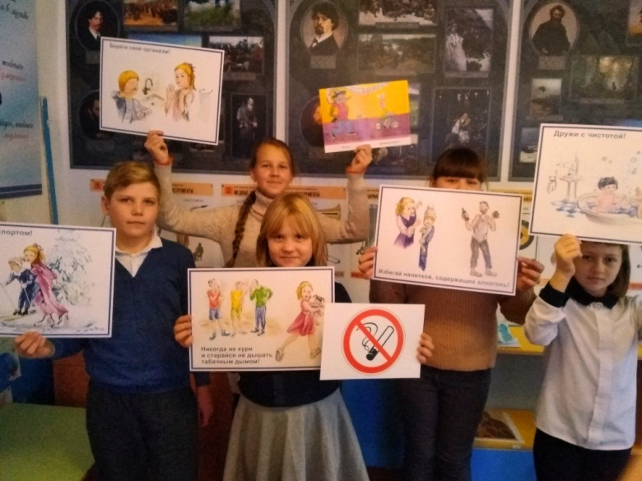
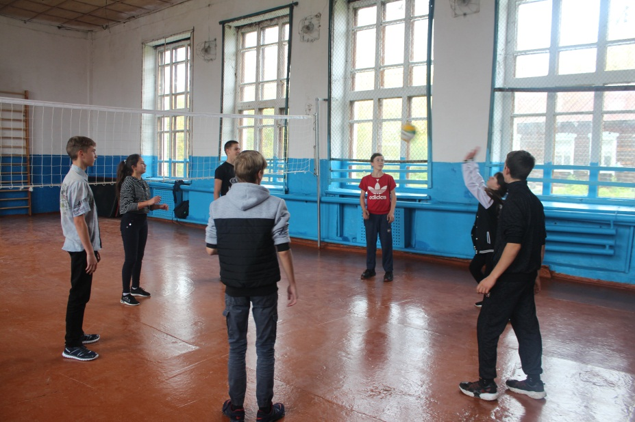
В ходе нашего проекта мы проведем
исследования и ряд мероприятий,
чтобы ответить на вопрос:
Какую роль играет школа в
формировании здорового образа жизни
будущего поколения страны?

Slide 7
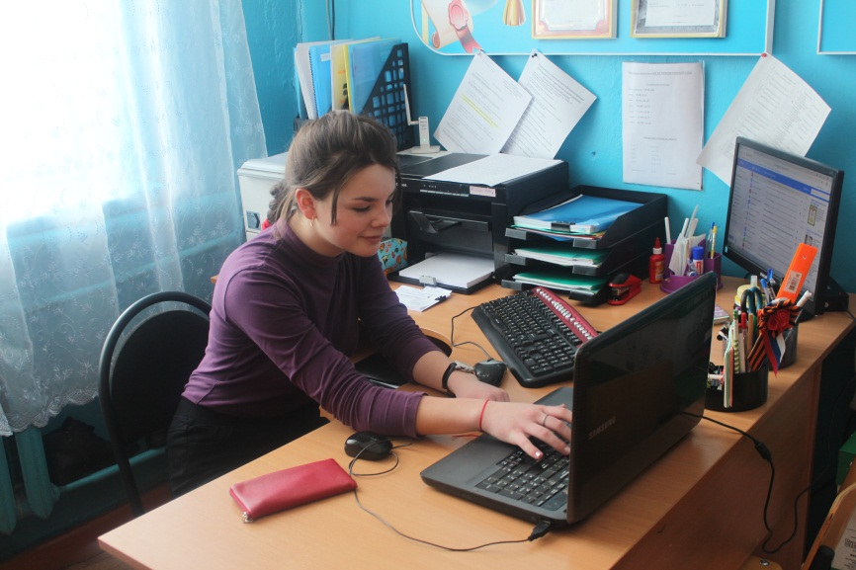
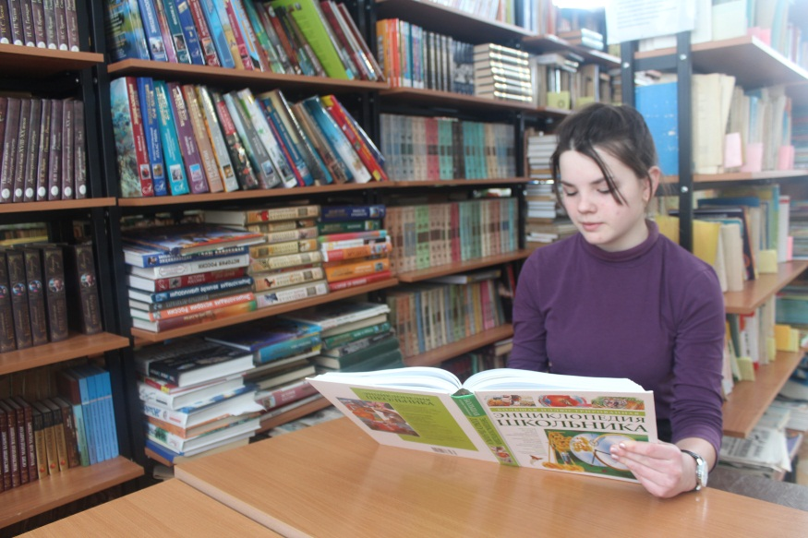
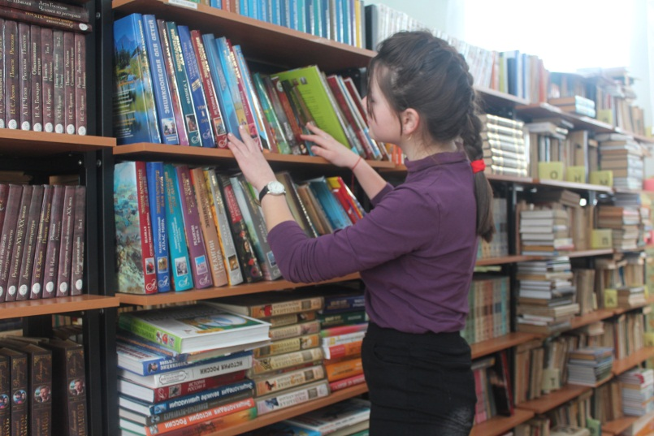
Этапы проекта
Этап «Организационный»
выбор темы проекта;
постановка цели и задач;
сбор информации;
изучение методической литературы;
изучение информации в интернете;
обработка информации;
подбор тематических мероприятий;
подготовка к проекту

Slide 8

Этапы проекта
2. Этап «Реализация основных мероприятий»
анкетирование, обработка информации;
акция для 1-4 классов «Здоровый образ жизни – путь к успеху»;
интерактивный урок в 5-6 классах «Здоровым быть здоровым»;
внеклассное мероприятие «Время быть здоровым»;

Slide 9
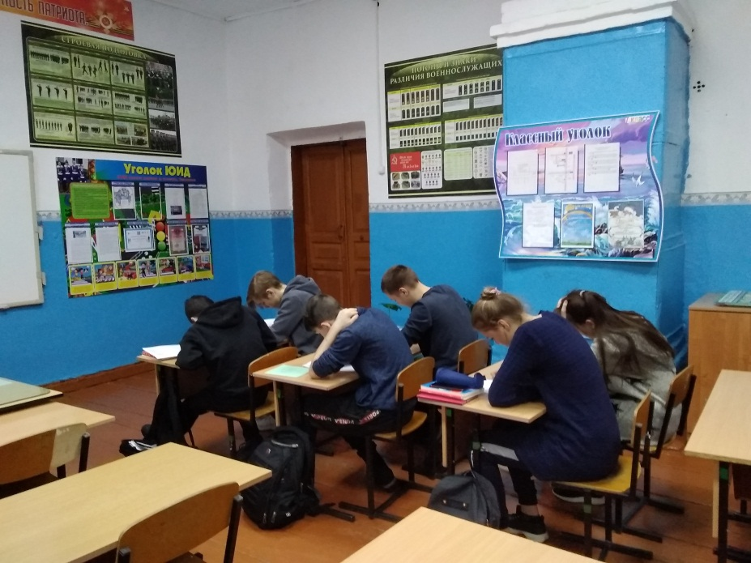
Результаты исследования:
После обработки анкет учащихся нами были получены следующие результаты:
90 % учащихся знают, что такое здоровый образ жизни
80 % учащихся считают, что от здорового образа жизни зависит успех человека, и проблемы со здоровье они обсуждают с родителями
100 % учащихся ответили, что не употребляют алкоголь и сигареты
75 % учащихся имеют хронические заболевания
5 % учащихся пробовали хотя бы 1 раз в жизни сигареты
100 % учащимся интересно было бы узнать как заботиться о своем здоровье, и 100% учащихся считают, что человеку необходимо закаливаться и проводить время на свежем воздухе
100% учащихся считают, что курение отрицательно влияет на жизнь человека
Вывод: в основном дети с 7 по 9 класс заботятся о своем здоровье и стараются вести здоровый образ жизни. Но, несмотря на это, большинство учащихся оценивают свое здоровье в большей степени плохое, чем хорошее. Лишь немногие оценили свое здоровье, как удовлетворительное.

Slide 10
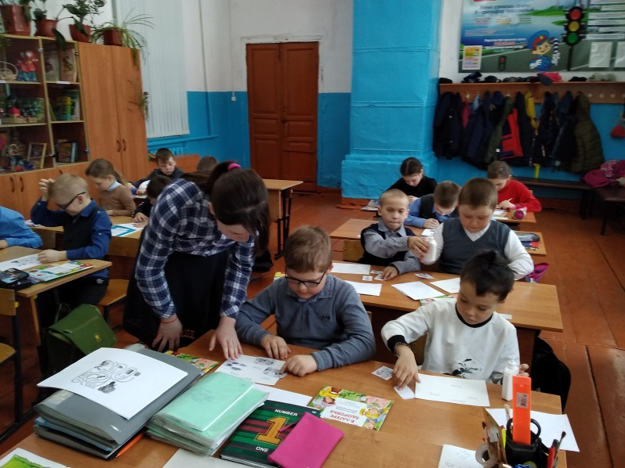
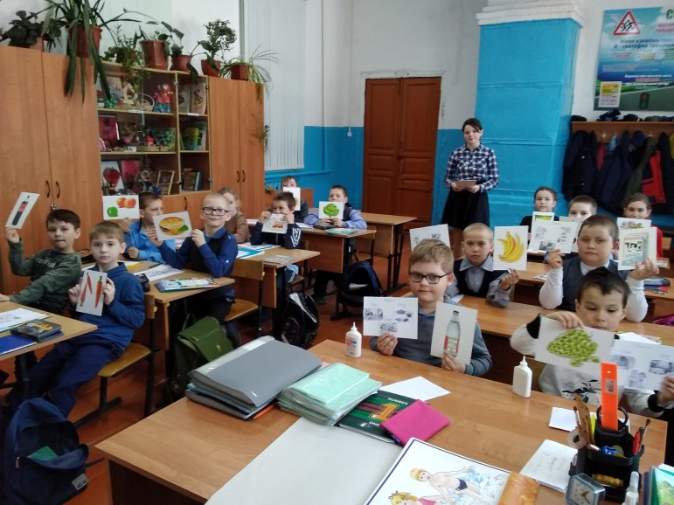

Акция для 1-4 классов «Здоровый образ жизни – путь к успеху»
Классный час «Режим дня»
Нижегородская область является пилотной площадкой программы «Здоровый образ жизни - путь к успеху». В программу входят проведение тематический классных часов, уроков, бесед. В рамках программы мы регистрировались на портале «Сделаем вместе» и проводили тематические занятия.

Slide 11
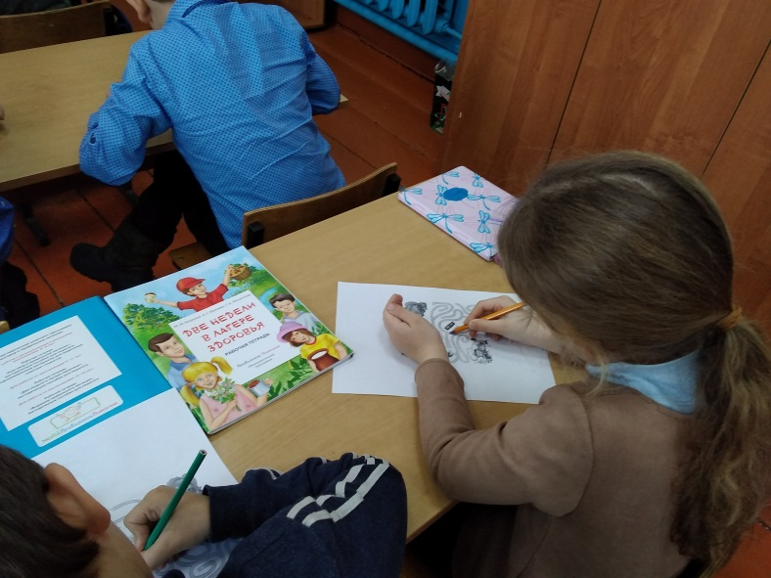
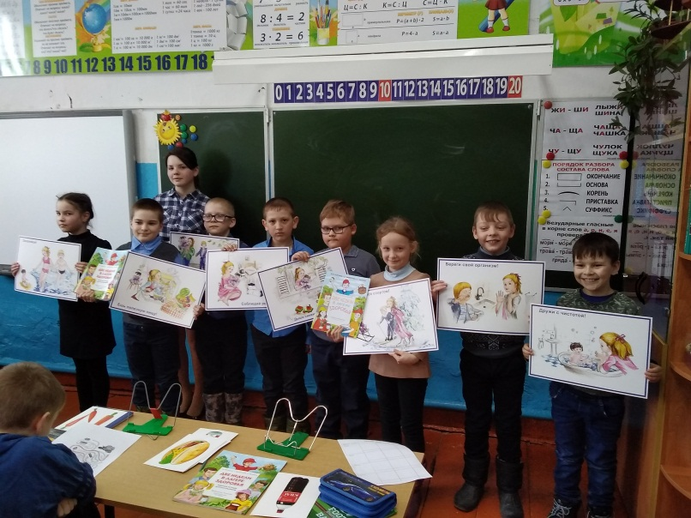
Задачи:
1. Дать ученикам первоначальные представления о здоровом образе жизни.
2. Объяснить понятия: «физическая активность», «личная гигиена», «закаливание»,
«правильное питание», «режим дня».
3. Подвести детей к выводу: режим дня полезен и необходим.
4. Учить детей работать с информацией, анализировать материал, планировать и оценивать свою работу, работать в группе, формулировать своё мнение.

Slide 12
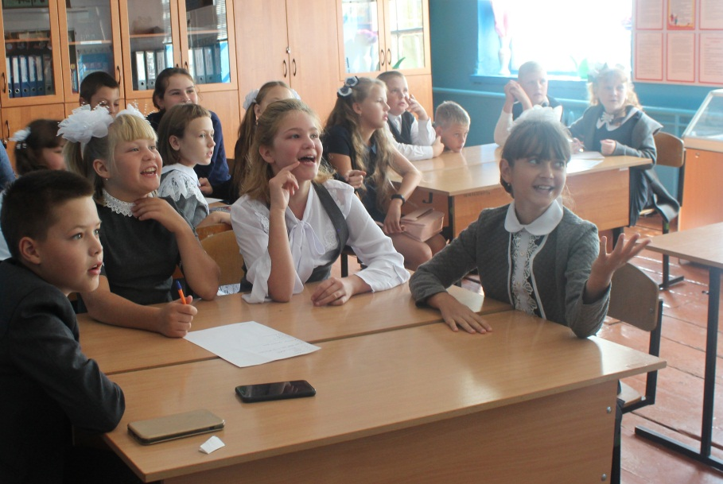
Интерактивный урок в 5-6 классах «Здорово быть здоровым»
Здоровье — это состояние полного физического, душевного и социального благополучия, а не только отсутствие болезней.
Именно такое определение здоровью даёт Всемирная организация здравоохранения. Всемирная организация здравоохранения (ВОЗ) — международное специализированное учреждение системы Организации Объединенных Наций в области здравоохранения. Эксперты ВОЗ разрабатывают рекомендации и стандарты в области охраны здоровья и оказывают помощь странам в разрешении проблем общественного здравоохранения. ВОЗ также оказывает поддержку и способствует проведению научных исследований в области здравоохранения. С помощью ВОЗ национальные правительства могут совместно искать решения глобальных проблем здравоохранения и добиваться улучшения благополучия своих граждан. Таким образом, мы понимаем, что вопросы здоровьесбережения очень важны.
Работу по данному обсуждению мы построим следующим
образом: используем приём timed round robin (таймд роунд робин) — каждый высказывается на заданную ему тему
за определённое время — 30 секунд.

Slide 13

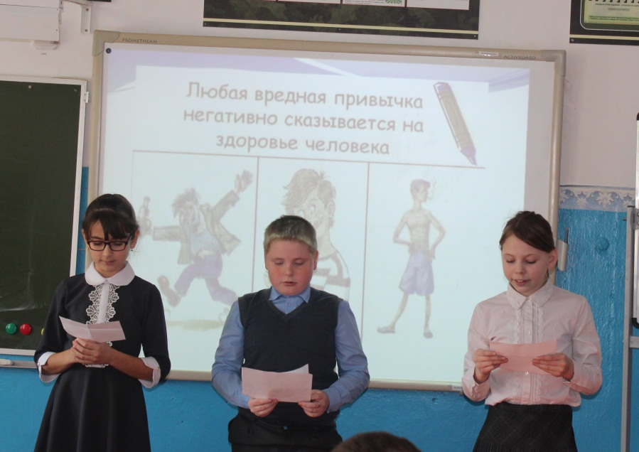
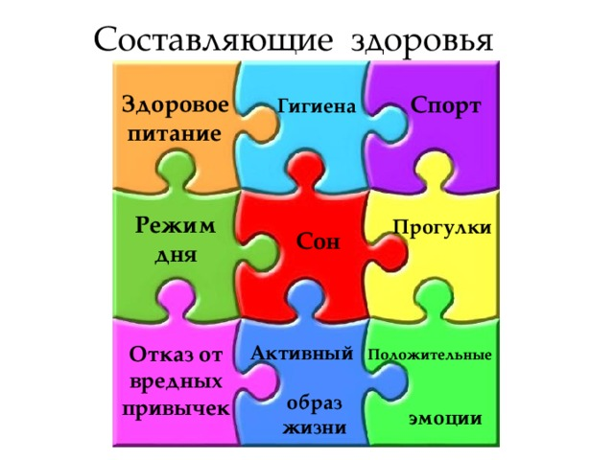
Кейс (от англ. сase) — это описание конкретной ситуации или случая. Как правило, кейс содержит проблему и строится на реальных фактах. Соответственно
решить кейс — это значит проанализировать предложенную
ситуацию и найти оптимальное решение.

Slide 14
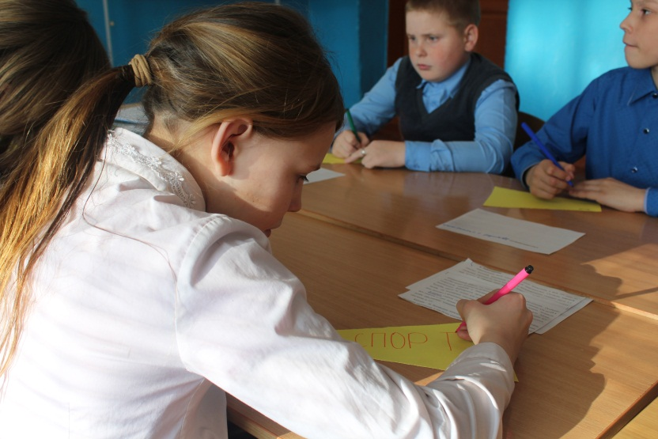
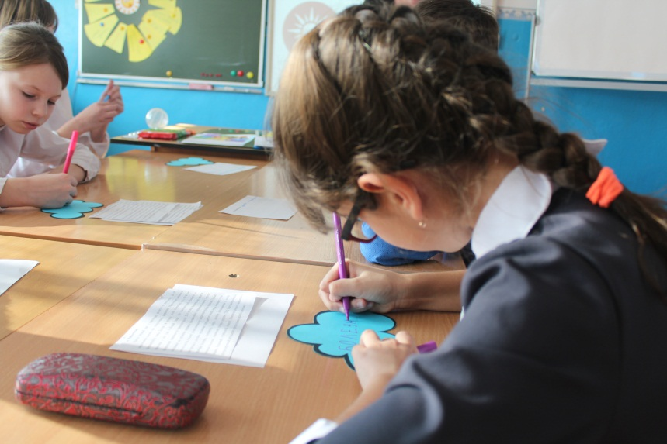
Внеклассное мероприятие «Время быть здоровым»
Цель данного мероприятия: актуализировать тему здоровья, здорового образа жизни; дополнить представления учащихся о вредных привычках; способствовать воспитанию отрицательного отношения к табакокурению, алкоголю, наркомании; побуждать подростков к сопротивлению вредным привычкам, учить противостоять давлению сверстников; воспитывать активную жизненную позицию в положительном отношении к здоровью как величайшей ценности.
В рамках мероприятия были использованы следующие упражнения: «Счастливая жизнь», «Солнышко здоровья», «Стена вредных привычек», «Самомассаж», «Цветотерапия»

Slide 15
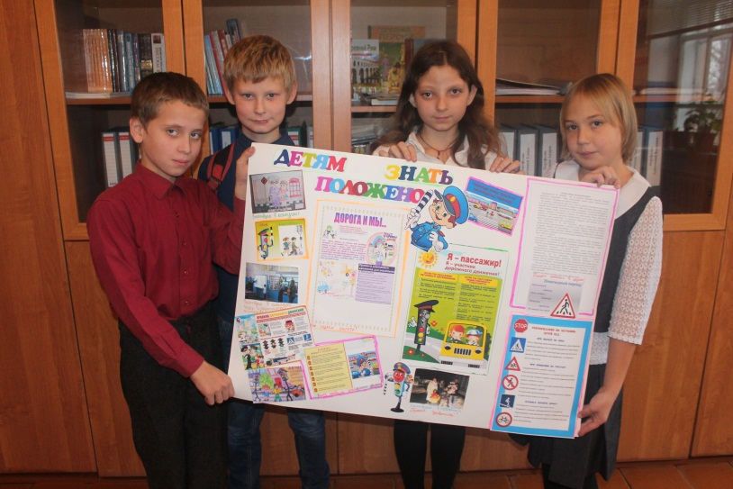
Этапы проекта
3. Этап «Заключительный»
анализ проведенных мероприятий;
подведение итогов проекта
В своей работе мы постарались раскрыть понятие здоровья и значения здорового образа жизни для человека. В ходе работы над проектом, изучая дополнительную литературу и Internet – ресурсы выявили, что здоровый образ жизни помогает нам выполнять наши цели и задачи, успешно реализовывать свои планы, справляться с трудностями, а если придется, то и с колоссальными перегрузками. Крепкое здоровье, поддерживаемое и укрепляемое самим человеком, позволит ему прожить долгую и полную радостей жизнь.

Slide 16

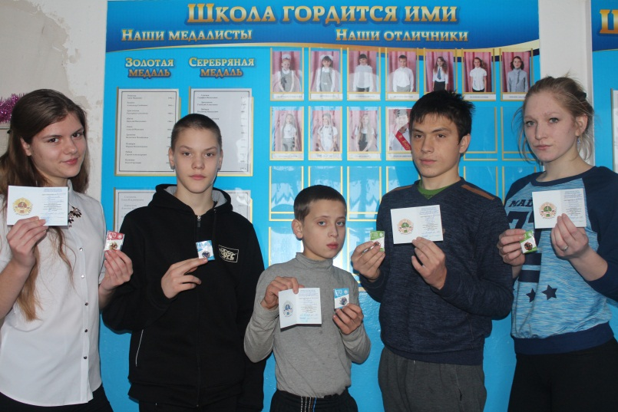
В своей экспериментальной части проекта я провела анкетирование одноклассников, провела ряд профилактических мероприятий
Хотелось бы отметить, что все поставленные цели и задачи данного проекта выполнены и раскрыты в полном объеме.
Это доказывают показатели нашей школы. Все учащиеся знают определение здорового образа жизни, понимают его ценность, учащиеся участвуют в проектах, побеждают в районных и всероссийских конкурсах, показывают неплохие результаты при сдаче норм ГТО.
Многие выпускники нашей школы продолжают заниматься спортом, вести здоровый и активный образ жизни, как этому учила их родная школа.
Да, пусть (из исследований школьной документации) большинство ребят имеют вторую подготовительную группу здоровья, все же мы будем стараться сберечь и укрепить свое здоровье.

Slide 17
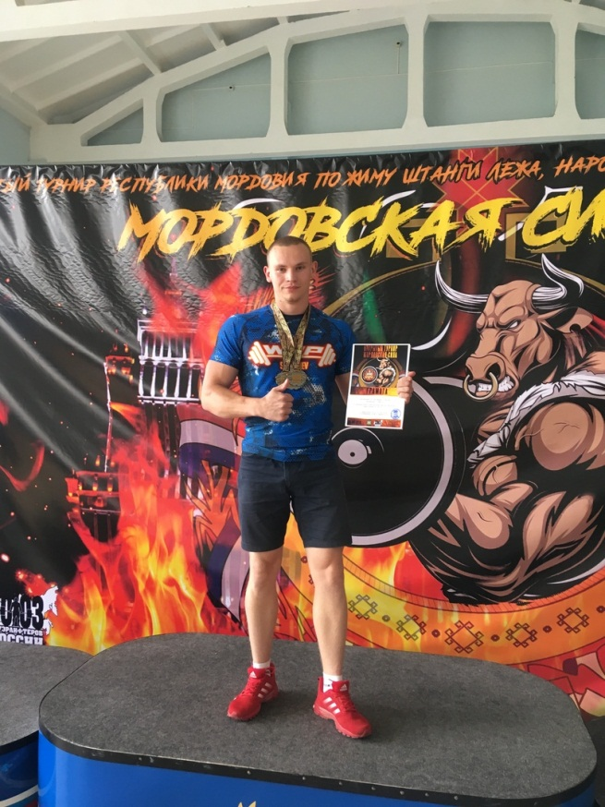
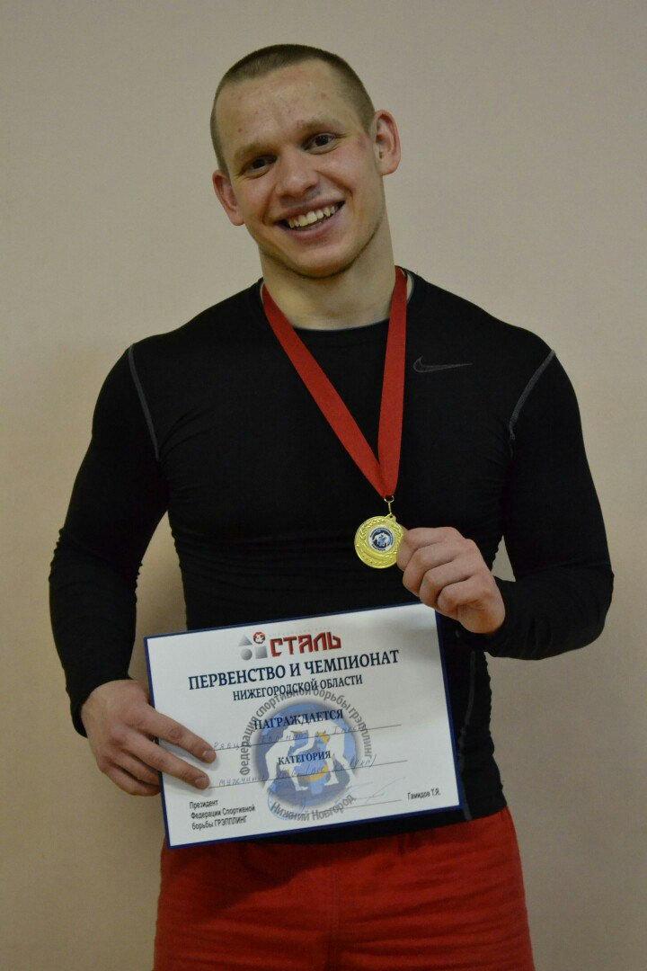
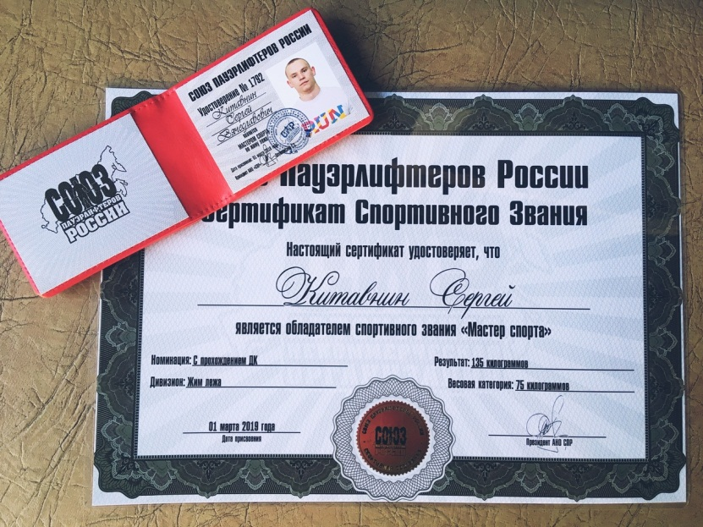

Slide 18
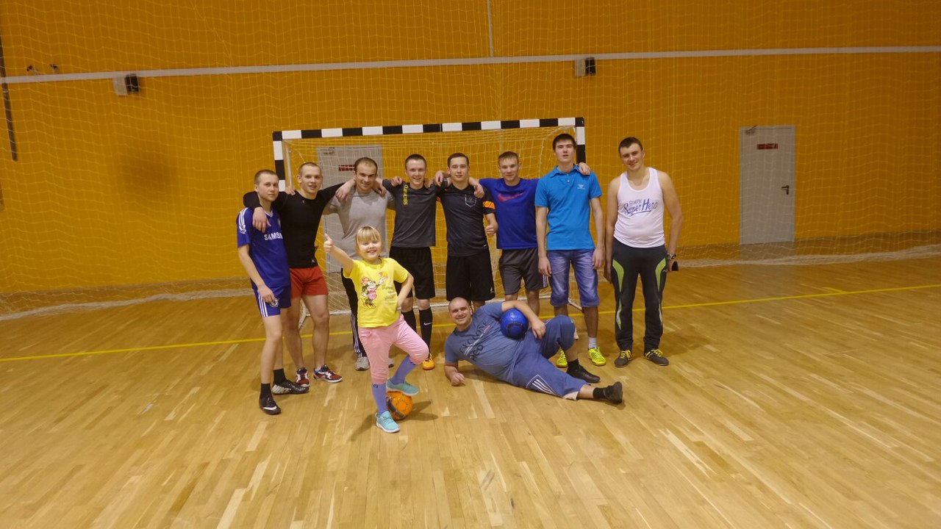
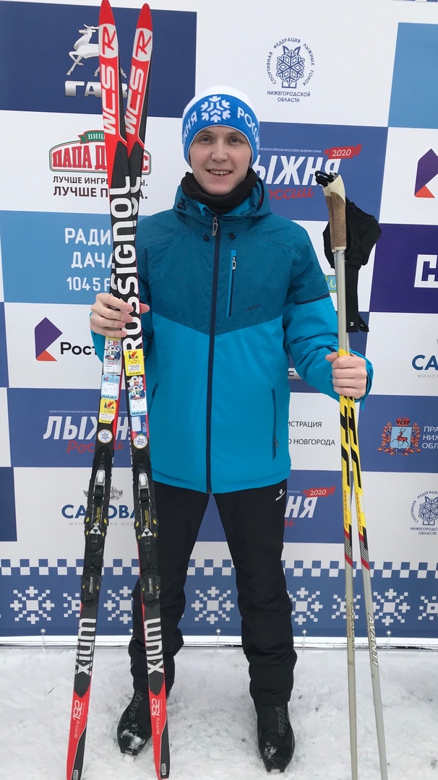
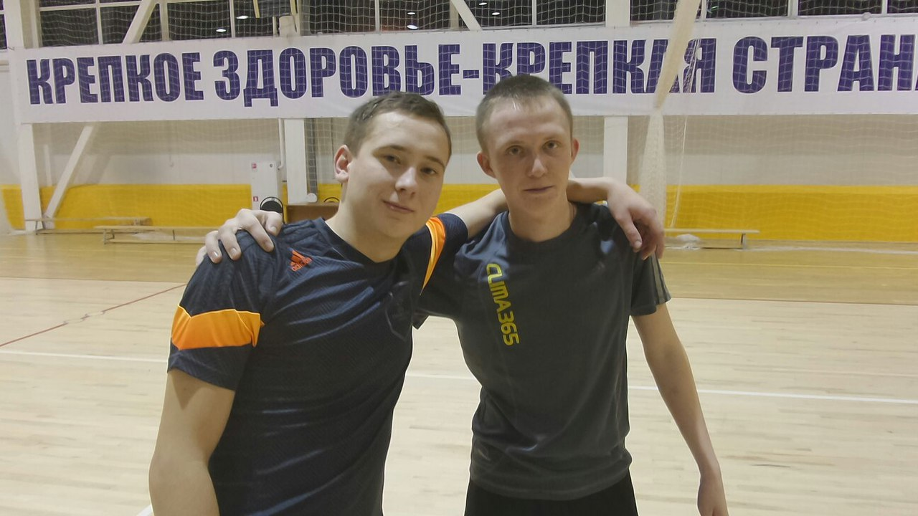

Slide 19

Закончить свое выступление я хотела бы высказыванием французского писателя и философа Мишеля Монтеня: «Здоровье – это драгоценность, и притом единственная, ради которой действительно стоит не жалеть времени, сил, трудов и всяких благ, но и пожертвовать ради него частицей своей жизни, поскольку жизнь без него становится нестерпимой и унизительной».

